Slide 1
LCT
jiangly

Slide 2
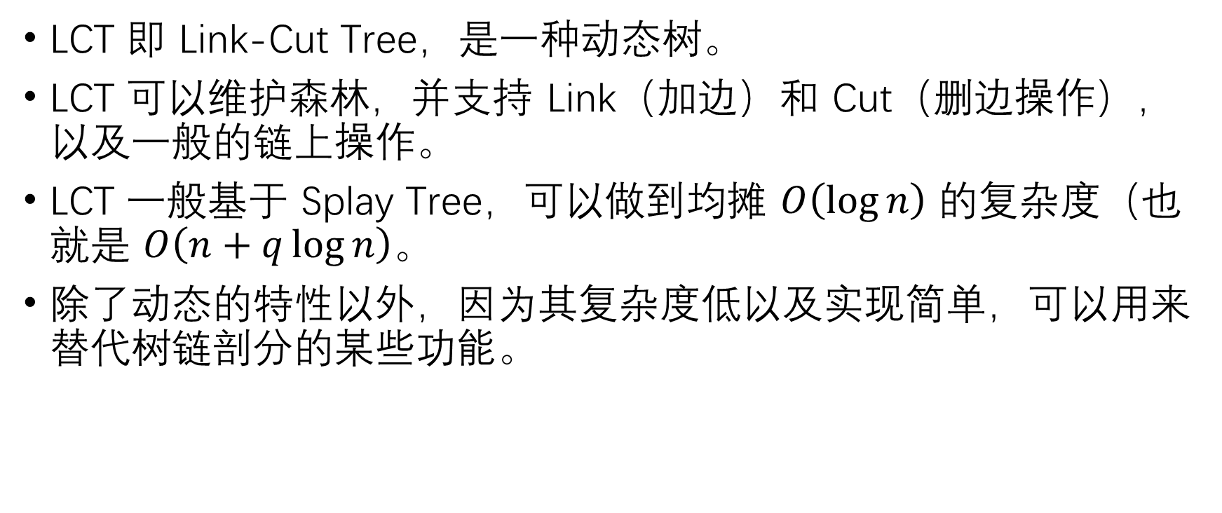
LCT
LCT 即 Link-Cut Tree，是一种动态树。
LCT 可以维护森林，并支持 Link（加边）和 Cut（删边操作），以及一般的链上操作。
LCT 一般基于 Splay Tree，可以做到均摊 $O\left(\log{n}\right)$ 的复杂度（也就是 $O\left(n+q\log{n}\right)$。
除了动态的特性以外，因为其复杂度低以及实现简单，可以用来替代树链剖分的某些功能。

Slide 3
LCT
LCT 仍然基于树链剖分，但每个点的实边是动态变化的，并且有可能没有实边。
每条实链用 Splay Tree 维护，Splay Tree 的中序遍历是链上的点从浅到深的顺序。
每条虚边的孩子所在的 Splay Tree 的根连向父亲，但父亲不保存这些虚孩子。

Slide 4
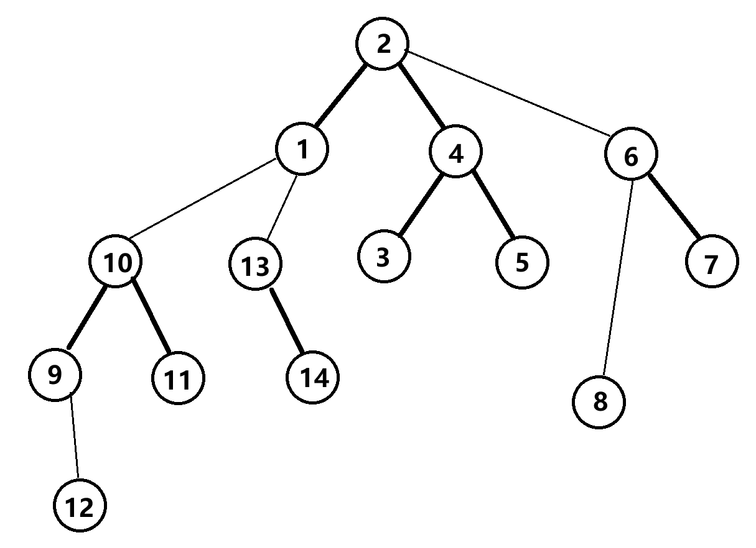
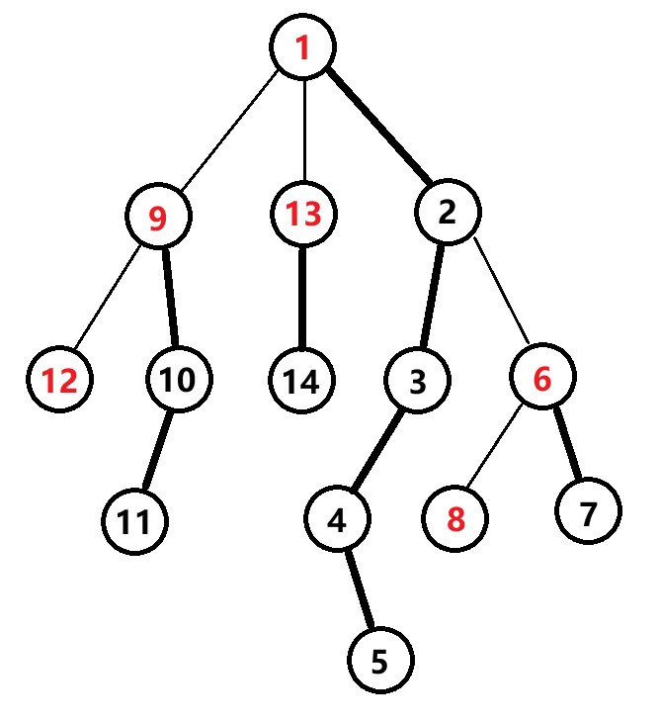
LCT

Slide 5
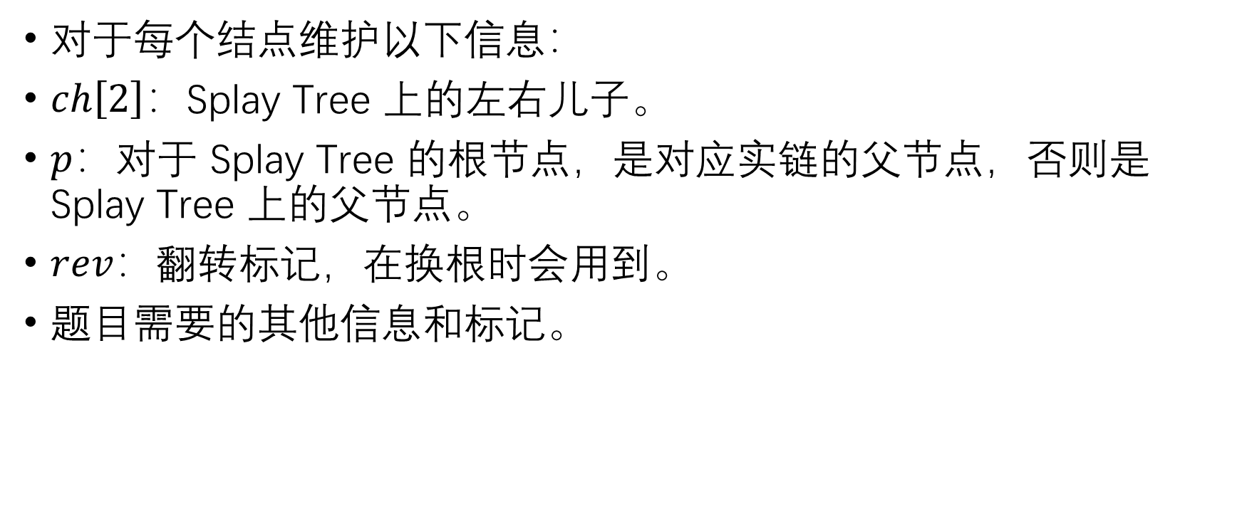
LCT 的代码实现
对于每个结点维护以下信息：
$ch\left[2\right]$：Splay Tree 上的左右儿子。
$p$：对于 Splay Tree 的根节点，是对应实链的父节点，否则是 Splay Tree 上的父节点。
$rev$：翻转标记，在换根时会用到。
题目需要的其他信息和标记。

Slide 6
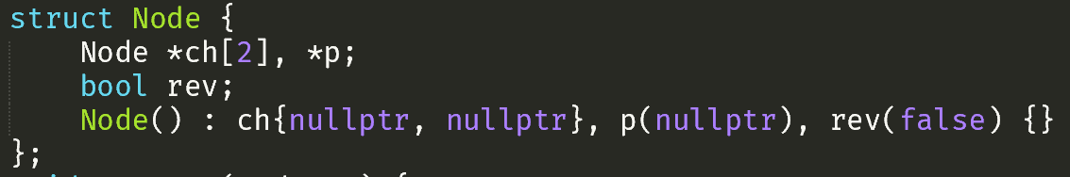
LCT 的代码实现

Slide 7
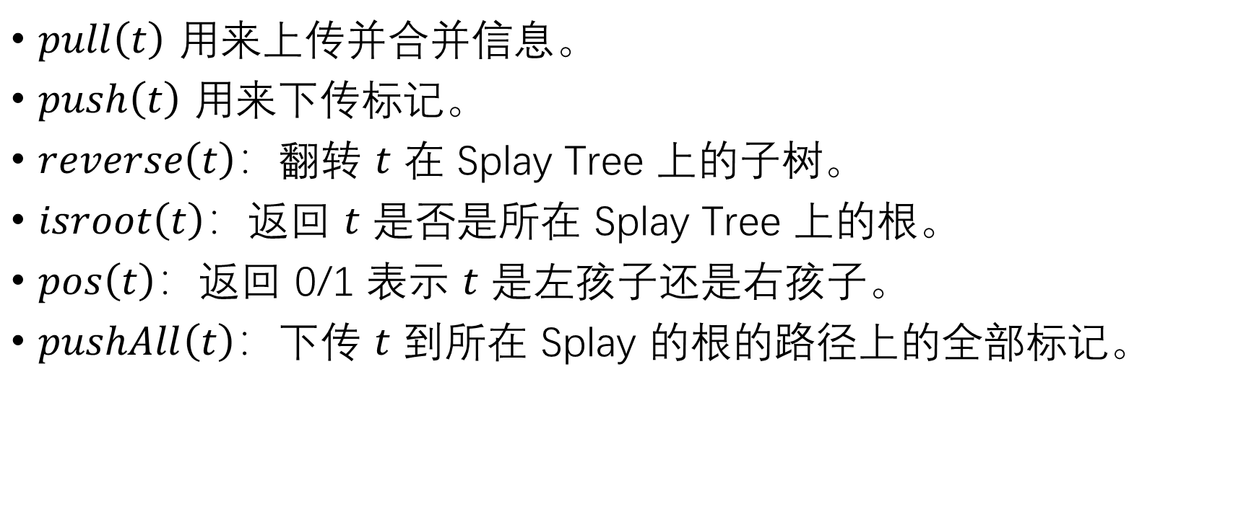
LCT 的代码实现：辅助函数
$pull\left(t\right)$ 用来上传并合并信息。
$push\left(t\right)$ 用来下传标记。
$reverse\left(t\right)$：翻转 $t$ 在 Splay Tree 上的子树。
$isroot\left(t\right)$：返回 $t$ 是否是所在 Splay Tree 上的根。
$pos\left(t\right)$：返回 0/1 表示 $t$ 是左孩子还是右孩子。
$pushAll\left(t\right)$：下传 $t$ 到所在 Splay 的根的路径上的全部标记。

Slide 8
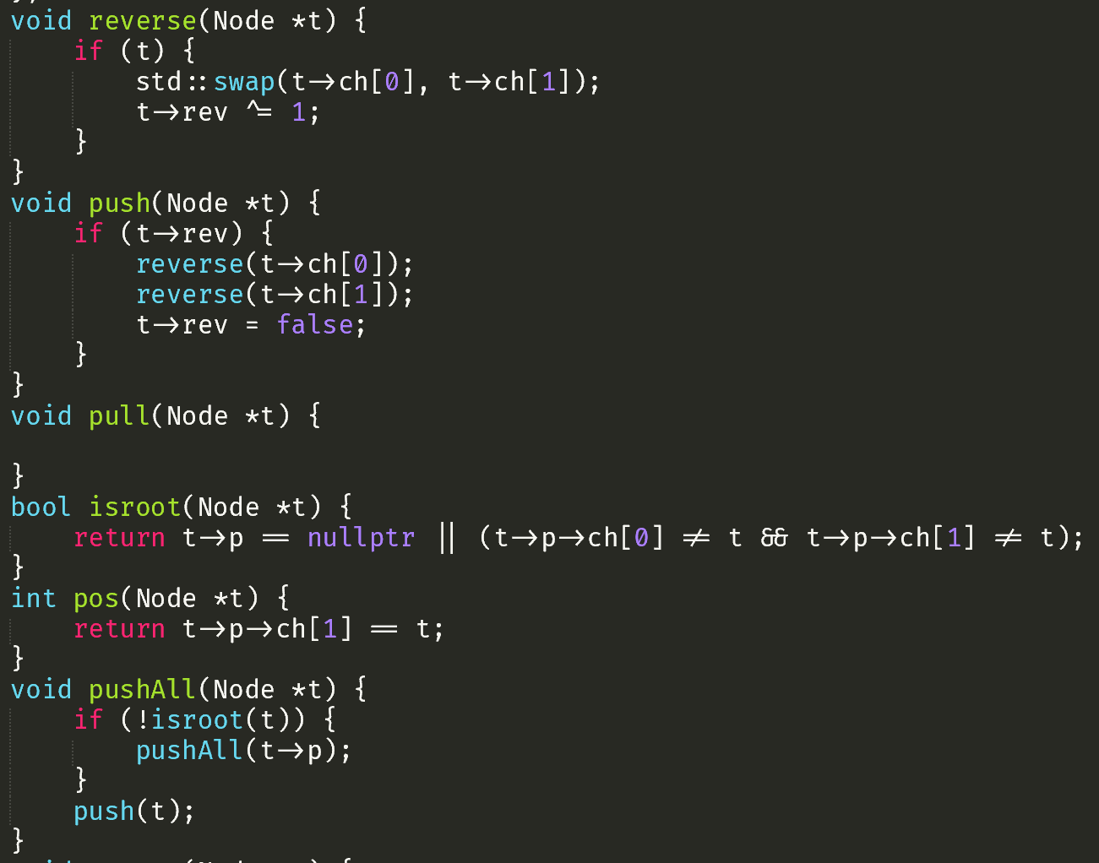
LCT 的代码实现：辅助函数

Slide 9
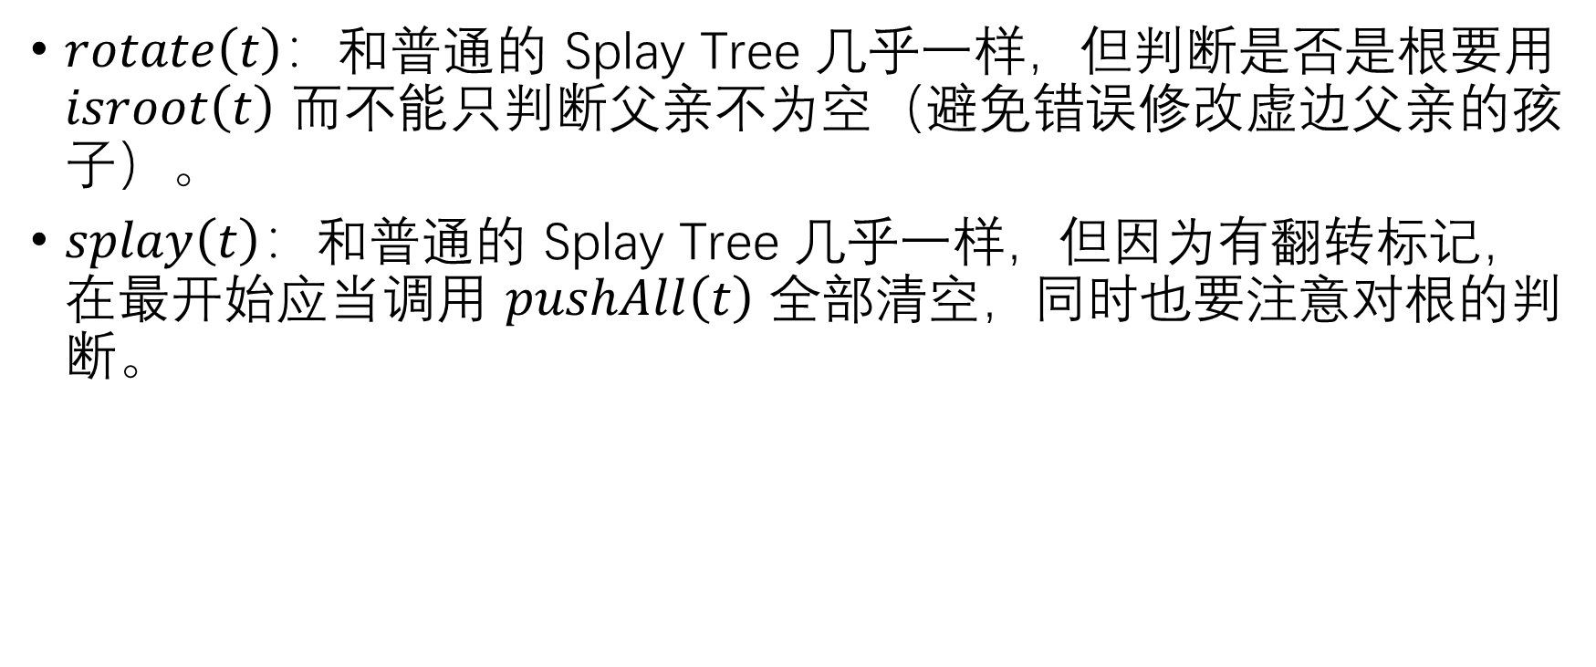
LCT 的代码实现：Splay Tree 部分
$rotate\left(t\right)$：和普通的 Splay Tree 几乎一样，但判断是否是根要用 $isroot\left(t\right)$ 而不能只判断父亲不为空（避免错误修改虚边父亲的孩子）。
$splay\left(t\right)$：和普通的 Splay Tree 几乎一样，但因为有翻转标记，在最开始应当调用 $pushAll\left(t\right)$ 全部清空，同时也要注意对根的判断。

Slide 10
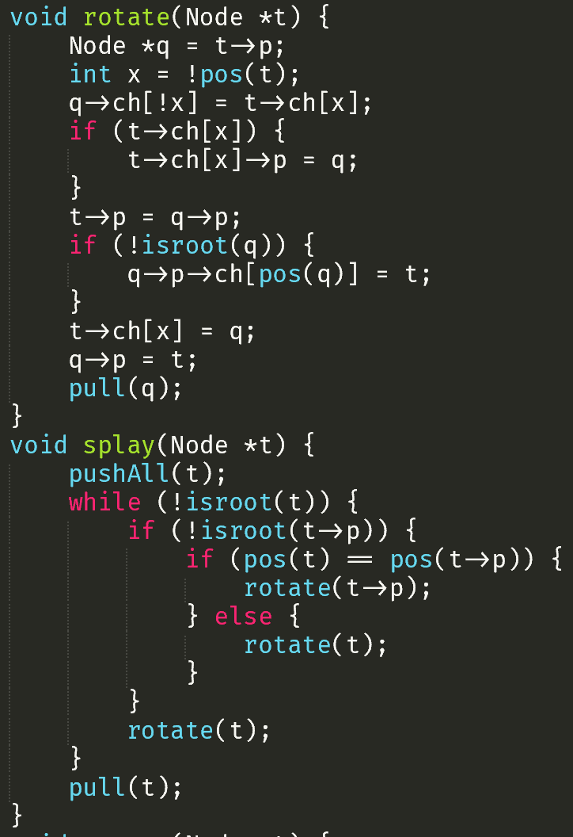
LCT 的代码实现：Splay Tree 部分

Slide 11

LCT 的代码实现：核心函数 access
$access\left(t\right)$：将 $t$ 到原树根结点路径上的所有边切换为实边（会使得一些边变为虚边），并使得 $t$ 向孩子的所有边变为虚边，从而 $t$ 变成一条实链的底端。实现上，最后调用 $splay\left(t\right)$ 使得 $t$ 还是 Splay Tree 的根。

Slide 12
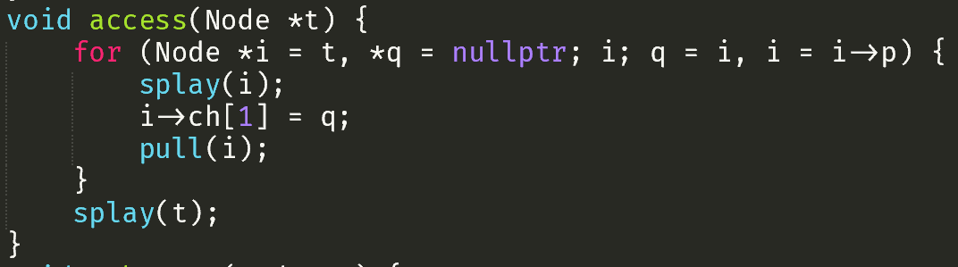
LCT 的代码实现：核心函数 access

Slide 13
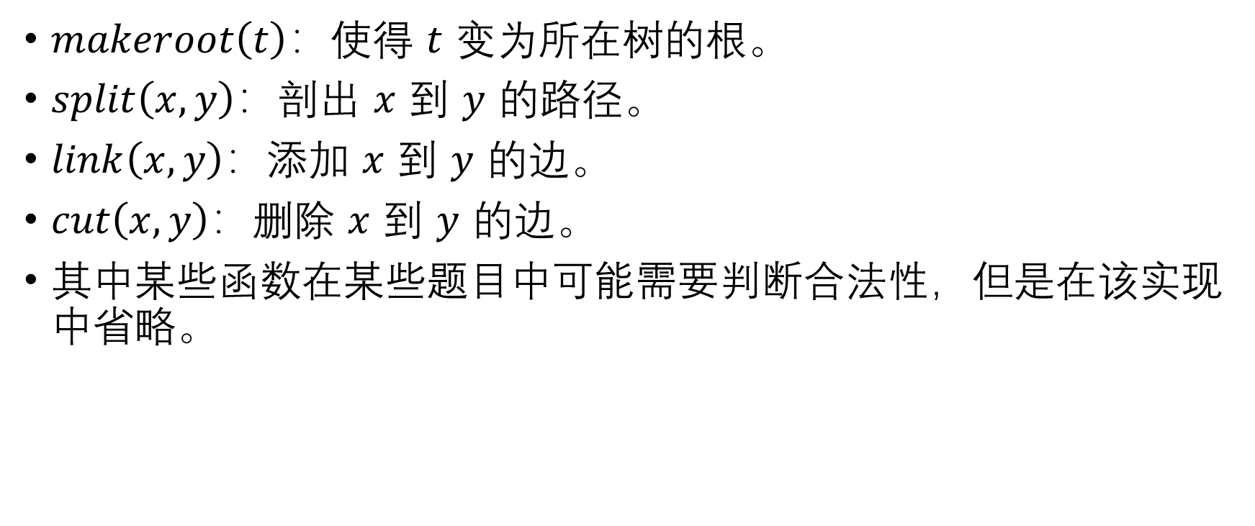
LCT 的代码实现：功能函数
$makeroot\left(t\right)$：使得 $t$ 变为所在树的根。
$split\left(x,y\right)$：剖出 $x$ 到 $y$ 的路径。
$link\left(x, y\right)$：添加 $x$ 到 $y$ 的边。
$cut\left(x,y\right)$：删除 $x$ 到 $y$ 的边。
其中某些函数在某些题目中可能需要判断合法性，但是在该实现中省略。

Slide 14
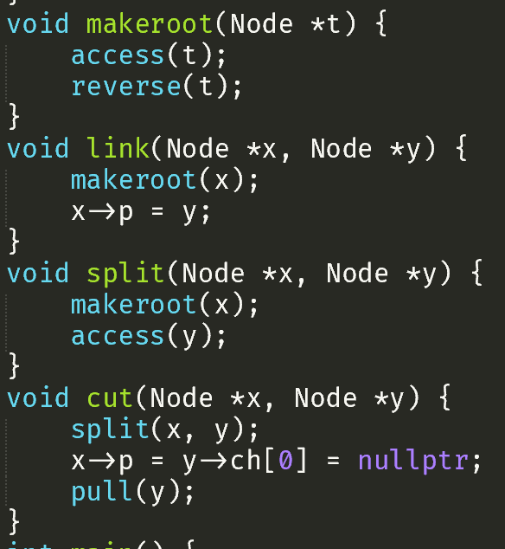
LCT 的代码实现：功能函数

Slide 15
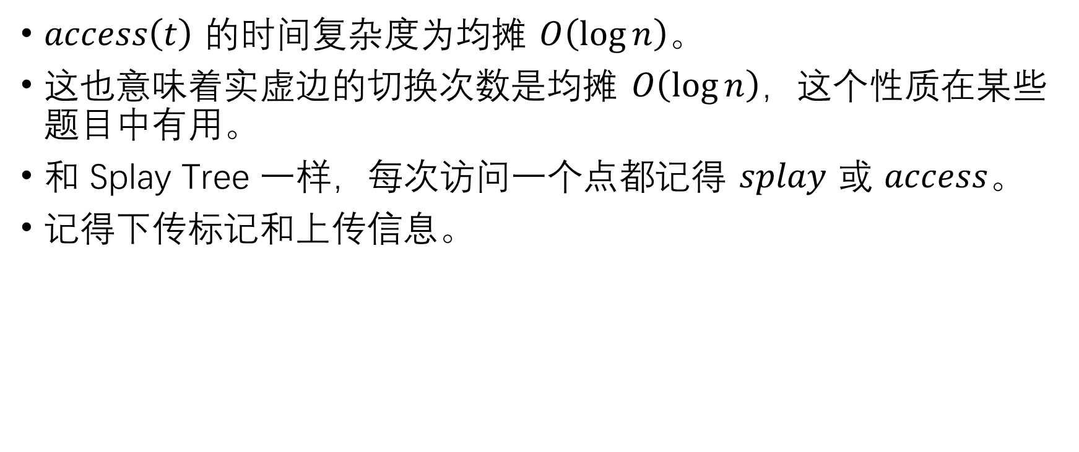
LCT 的时间复杂度
$access\left(t\right)$ 的时间复杂度为均摊 $O\left(\log{n}\right)$。
这也意味着实虚边的切换次数是均摊 $O\left(\log{n}\right)$，这个性质在某些题目中有用。
和 Splay Tree 一样，每次访问一个点都记得 $splay$ 或 $access$。
记得下传标记和上传信息。

Slide 16
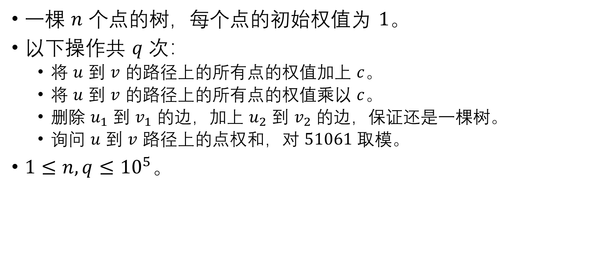
例题：洛谷 P1501 Tree II
一棵 $n$ 个点的树，每个点的初始权值为 $1$。
以下操作共 $q$ 次：
将 $u$ 到 $v$ 的路径上的所有点的权值加上 $c$。
将 $u$ 到 $v$ 的路径上的所有点的权值乘以 $c$。
删除 $u_{1}$ 到 $v_{1}$ 的边，加上 $u_{2}$ 到 $v_{2}$ 的边，保证还是一棵树。
$询问$ $u$ 到 $v$ 路径上的点权和，对 $51061$ 取模。
$1≤n,q≤{10}^{5}$。

Slide 17
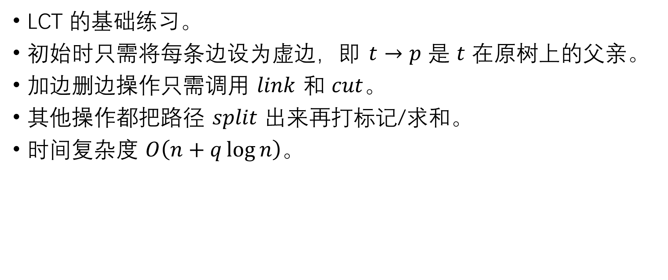
例题：洛谷 P1501 Tree II
LCT 的基础练习。
初始时只需将每条边设为虚边，即 $t→p$ 是 $t$ 在原树上的父亲。
加边删边操作只需调用 $link$ 和 $cut$。
其他操作都把路径 $split$ 出来再打标记/求和。
时间复杂度 $O\left(n+q\log{n}\right)$。

Slide 18
例题：很大部分的树链剖分+DS 题
只要这个树链剖分+DS 题不涉及子树就能用 LCT 做。
时间复杂度比树链剖分+DS 少一个 log。
如果涉及子树一般来说需要更高级的 Top Tree，但是如果不需要子树修改，只需要查询，并且信息可减，只需对 LCT 稍加修改。

Slide 19
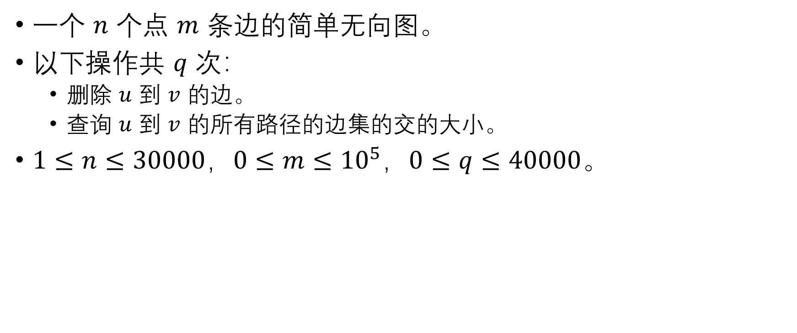
例题：AHOI 2005 航线规划
一个 $n$ 个点 $m$ 条边的简单无向图。
以下操作共 $q$ 次：
删除 $u$ 到 $v$ 的边。
查询 $u$ 到 $v$ 的所有路径的边集的交的大小。
$1≤n≤30000$，$0≤m≤{10}^{5}$，$0≤q≤40000$。

Slide 20
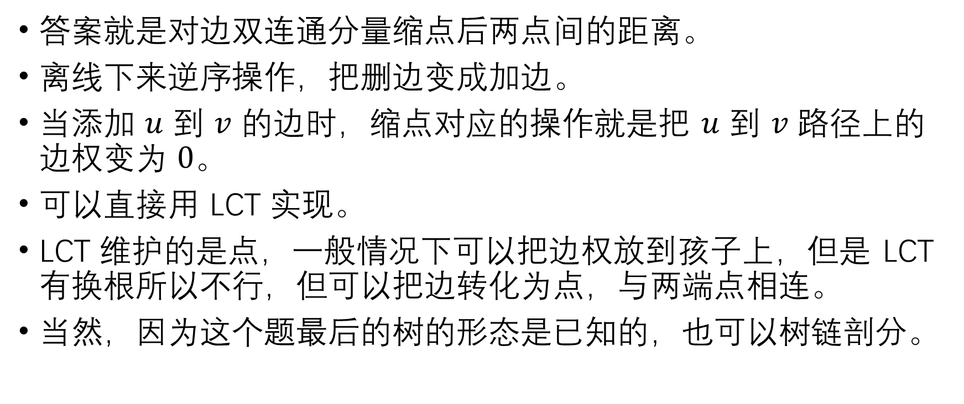
例题：AHOI 2005 航线规划
答案就是对边双连通分量缩点后两点间的距离。
离线下来逆序操作，把删边变成加边。
当添加 $u$ 到 $v$ 的边时，缩点对应的操作就是把 $u$ 到 $v$ 路径上的边权变为 $0$。
可以直接用 LCT 实现。
LCT 维护的是点，一般情况下可以把边权放到孩子上，但是 LCT 有换根所以不行，但可以把边转化为点，与两端点相连。
当然，因为这个题最后的树的形态是已知的，也可以树链剖分。

Slide 21

例题：离线动态图连通性
一个 $n$ 个点的无向图。
以下操作共 $m$ 次：
加入 $u$ 到 $v$ 的边。
删除 $u$ 到 $v$ 的边。
查询 $u$ 到 $v$ 是否连通。
$2≤n,m≤200000$。

Slide 22
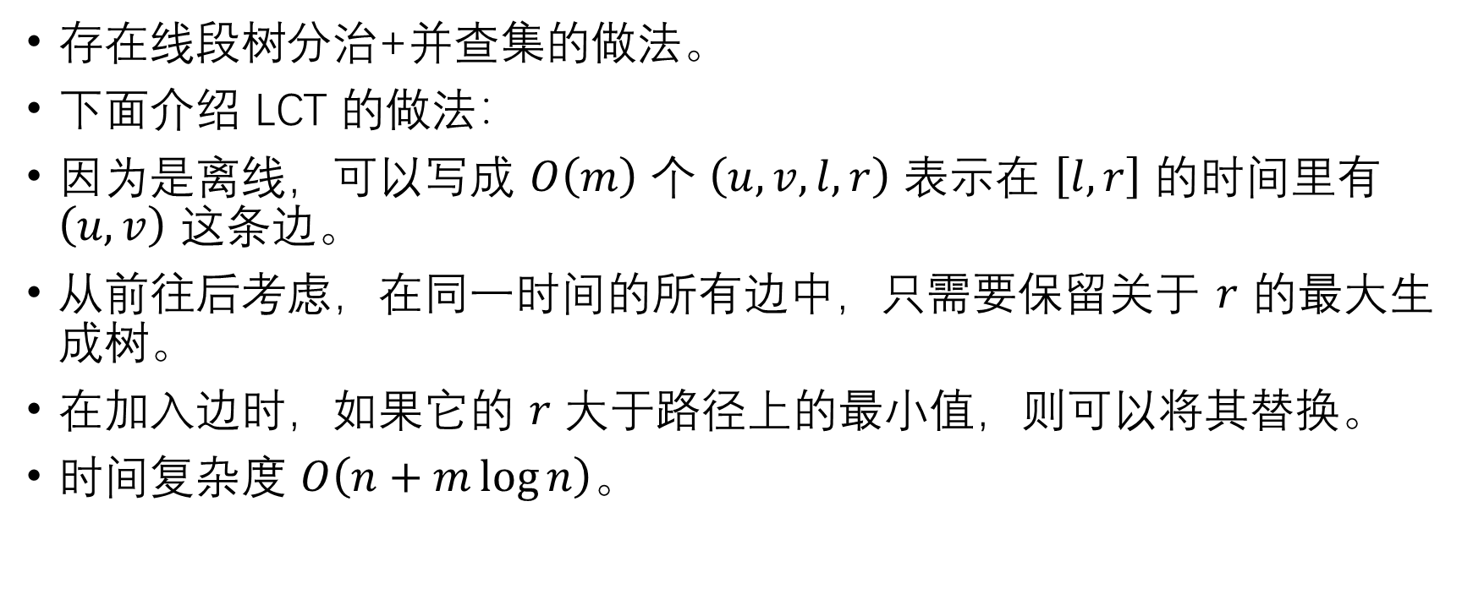
例题：离线动态图连通性
存在线段树分治+并查集的做法。
下面介绍 LCT 的做法：
因为是离线，可以写成 $O\left(m\right)$ 个 $\left(u,v,l,r\right)$ 表示在 $\left[l,r\right]$ 的时间里有 $\left(u,v\right)$ 这条边。
从前往后考虑，在同一时间的所有边中，只需要保留关于 $r$ 的最大生成树。
在加入边时，如果它的 $r$ 大于路径上的最小值，则可以将其替换。
时间复杂度 $O\left(n+m\log{n}\right)$。

Slide 23
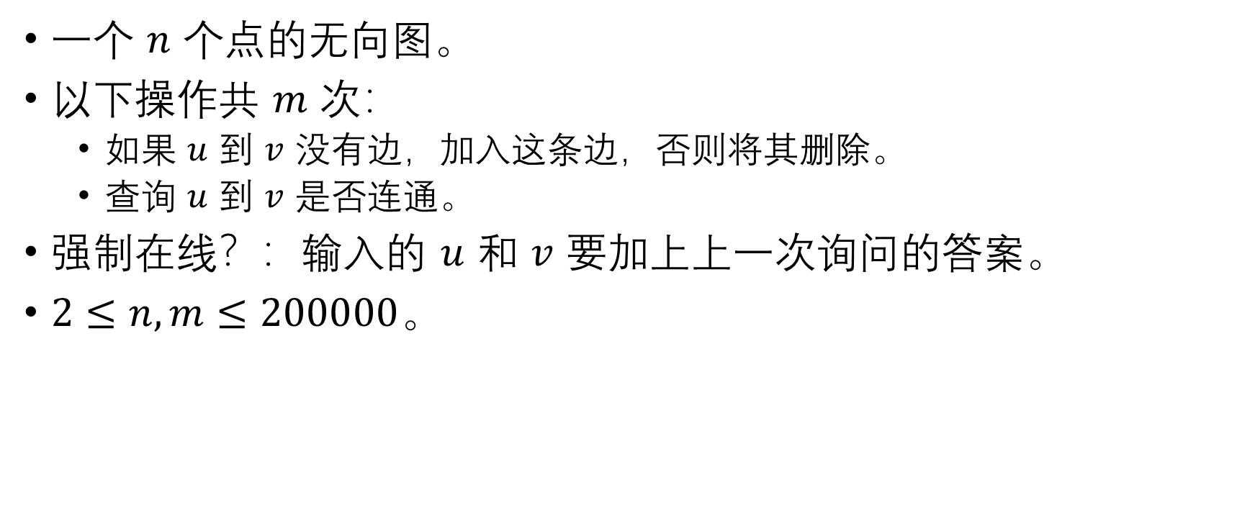
例题：CF1217F Forced Online Queries Problem
一个 $n$ 个点的无向图。
以下操作共 $m$ 次：
如果 $u$ 到 $v$ 没有边，加入这条边，否则将其删除。
查询 $u$ 到 $v$ 是否连通。
强制在线？：输入的 $u$ 和 $v$ 要加上上一次询问的答案。
$2≤n,m≤200000$。

Slide 24

例题：CF1217F Forced Online Queries Problem
强制在线其实是假的，因为答案只有 $0$ 和 $1$ 两种，所以加/删的边也只有两种。
所以仍然可以用 $O\left(m\right)$ 个上一题中的四元组来表示，只是是否修改/是加入还是删除要用之前的信息来判断。

Slide 25

例题：离线动态 MST
一个 $n$ 个点的无向图。
以下操作共 $m$ 次：
加入 $u$ 到 $v$ 的边，边权为 $w$。
删除 $u$ 到 $v$ 的边。
查询最小生成树的边权和。
$2≤n,m≤200000$。

Slide 26
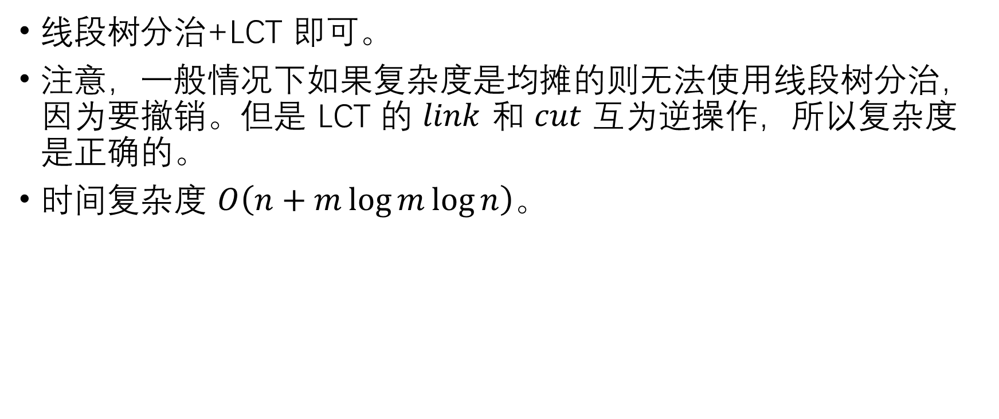
例题：离线动态 MST
线段树分治+LCT 即可。
注意，一般情况下如果复杂度是均摊的则无法使用线段树分治，因为要撤销。但是 LCT 的 $link$ 和 $cut$ 互为逆操作，所以复杂度是正确的。
时间复杂度 $O\left(n+m\log{m}\log{n}\right)$。

Slide 27

例题：树上动态 DP
一棵 $n$ 个点的树，每个点有点权，还有 $m$ 个修改单点点权的操作。
在每次操作后输出最大权独立集的权值。
$1≤n,m≤{10}^{5}$。

Slide 28
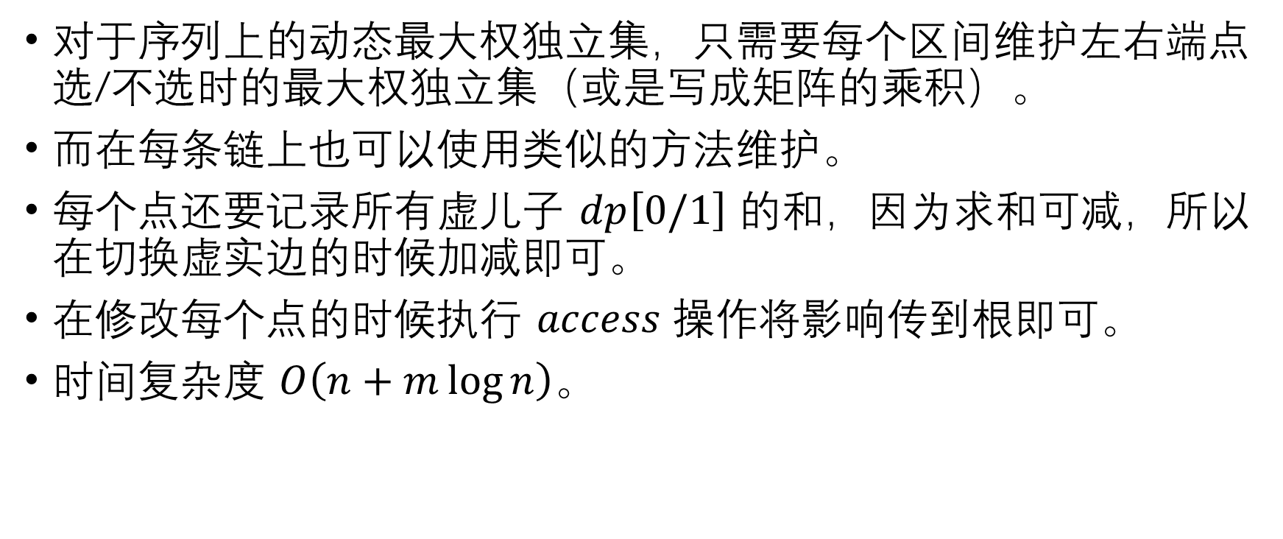
例题：树上动态 DP
对于序列上的动态最大权独立集，只需要每个区间维护左右端点选/不选时的最大权独立集（或是写成矩阵的乘积）。
而在每条链上也可以使用类似的方法维护。
每个点还要记录所有虚儿子 $dp\left[0/1\right]$ 的和，因为求和可减，所以在切换虚实边的时候加减即可。
在修改每个点的时候执行 $access$ 操作将影响传到根即可。
时间复杂度 $O\left(n+m\log{n}\right)$。

Slide 29
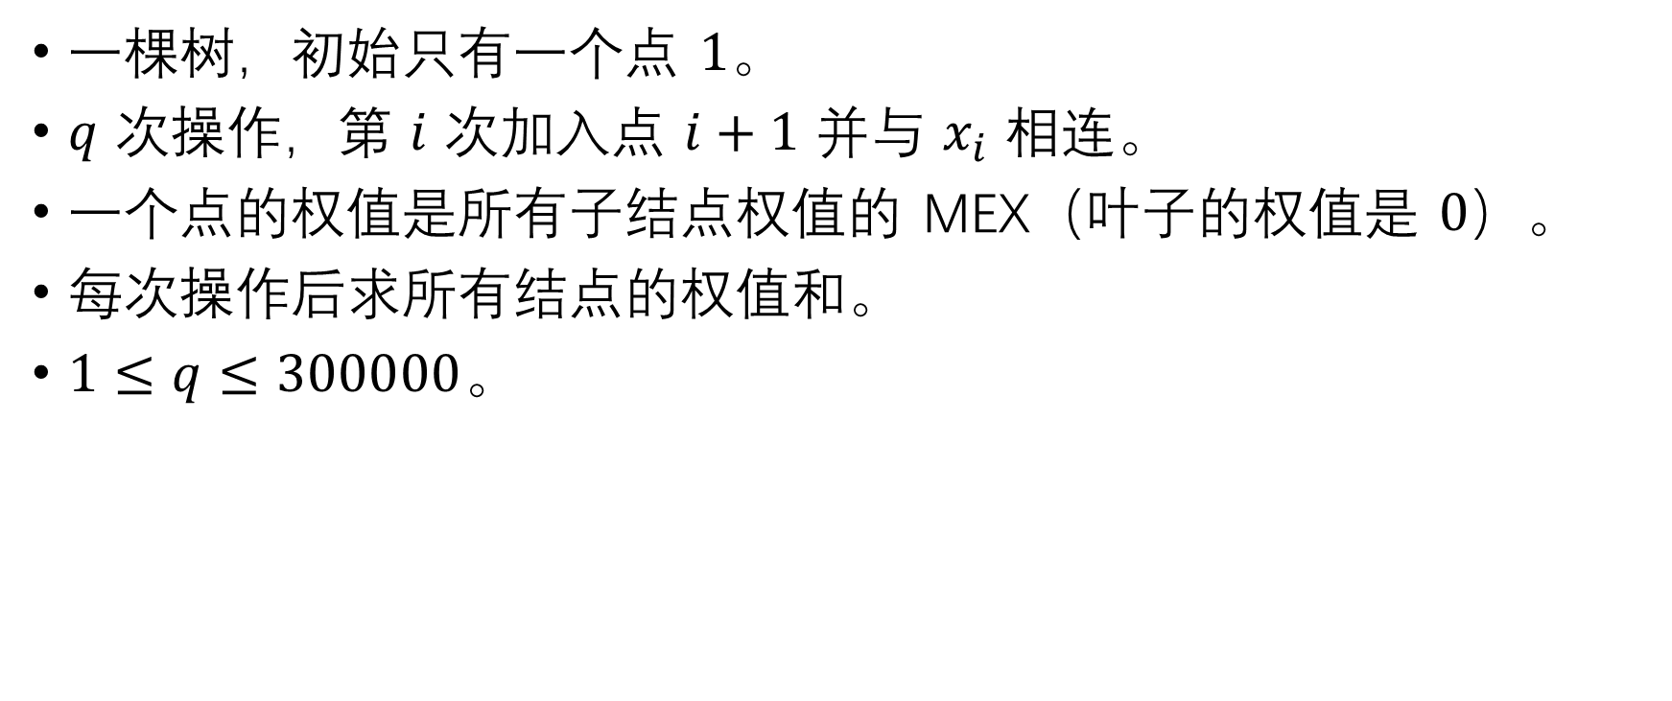
例题：CF1740H MEX Tree Manipulation
一棵树，初始只有一个点 $1$。
$q$ 次操作，第 $i$ 次加入点 $i+1$ 并与 $x_{i}$ 相连。
一个点的权值是所有子结点权值的 MEX（叶子的权值是 $0$）。
每次操作后求所有结点的权值和。
$1≤q≤300000$。

Slide 30
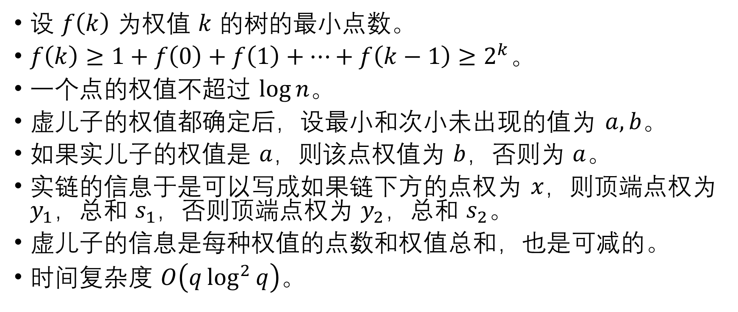
例题：CF1740H MEX Tree Manipulation
设 $f\left(k\right)$ 为权值 $k$ 的树的最小点数。
$f\left(k\right)≥1+f\left(0\right)+f\left(1\right)+…+f\left(k−1\right)≥2^{k}$。
一个点的权值不超过 $\log{n}$。
虚儿子的权值都确定后，设最小和次小未出现的值为 $a,b$。
如果实儿子的权值是 $a$，则该点权值为 $b$，否则为 $a$。
实链的信息于是可以写成如果链下方的点权为 $x$，则顶端点权为 $y_{1}$，总和 $s_{1}$，否则顶端点权为 $y_{2}$，总和 $s_{2}$。
虚儿子的信息是每种权值的点数和权值总和，也是可减的。
时间复杂度 $O\left(q\log^{2}{q}\right)$。

